Slide 1
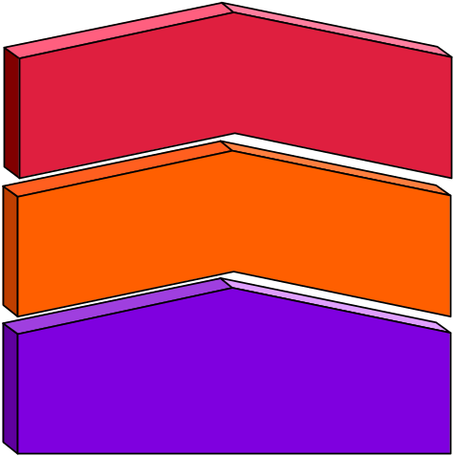
La rétroconception de bases de données
Jacky AKOKA & Isabelle WATTIAU

Slide 2

SOMMAIRE
1. Introduction : pourquoi la rétroconception ?
2. Définition : qu'est ce que la rétroconception ?
3. Les problèmes de la rétroconception
4. Les techniques de rétroconception
  4.1. Rétroconception de système de fichiers
  4.2. Rétroconception de bases hiérarchiques
  4.3. Rétroconception de bases réseaux
  4.4. Rétroconception de bases relationnelles
    4.4.1. Méthode de Fonkam & Gray
    4.4.2. Comparaison de méthodes relationnelles
    4.4.3. Méthode MeRCI
  4.5. Rétroconception de bases multidimensionnelles
5. Conclusion

Slide 3

1. Introduction : pourquoi la rétroconception ?
Les entreprises sont confrontées à des problèmes de migration :
  faire évoluer les bases de données existantes vers d'autres environnements
  faire évoluer les fonctionnalités de ces applications
  intégrer dans les systèmes les changements organisationnels (fusions d'entreprises, réingénierie des processus de l'entreprise, etc.)
Il faut comprendre les systèmes, leur contenu, leur structure pour les faire migrer

Slide 4

1. Introduction : pourquoi la rétroconception ?
Les enjeux économiques sont importants :
  une part de plus en plus importante des budgets informatiques est consacrée à la maintenance : de 50 à 80 % selon les enquêtes
  la moitié des équipes informatiques est affectée à la maintenance des applications
  cette part importante s'explique par le manque de connaissance des systèmes amenés à évoluer :
    les développeurs ne sont plus là
    la documentation est inexistante ou obsolète
  il faut mieux comprendre les systèmes, leur contenu, leur structure pour en faciliter la maintenance

Slide 5
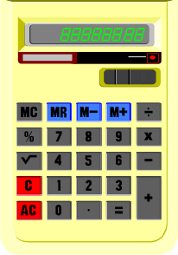
1. Introduction : pourquoi la rétroconception ?
S'ajoutent des phénomènes politiques et conjoncturels :
  l'an 2000 : une catastrophe annoncée
    causes :
      coût de stockage des données
      mauvaise anticipation de la durée de vie des applications
    conséquences : erreurs sur les calculs d'âge, comparaison de dates, tris, etc.
  le passage à l'EURO :
    la transition par étapes du Franc à l'EURO implique une évolution par étapes des systèmes

Slide 6

1. Introduction : pourquoi la rétroconception ?
Finalement, la rétroconception doit fournir le moyen de visualiser le contenu
  des bases de données
  des programmes
pour en faciliter l'évolution rendue nécessaire par
  le contexte économique
  le contexte politique
  les nouveaux besoins incontournables des entreprises

Slide 7

2. Définition : qu'est ce que la rétroconception ?
A partir des programmes et des bases de données existantes,
La rétroconception produit des composants conceptuels correspondants :
  entités
  associations
  attributs
  processus
  etc.
Ces composants peuvent servir à :
  reconcevoir les bases de données existantes
  créer de nouvelles applications

Slide 8
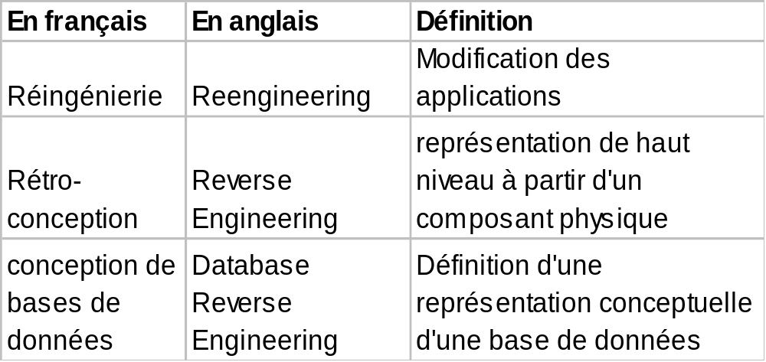
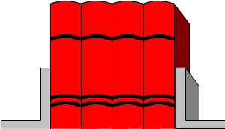
2. Définition : qu'est-ce -que la rétroconception ?

Slide 9

2. Définition : qu'est-ce -que la rétroconception ?
Quelques autres termes associés :
- "forward engineering" :
  processus classique de conception
  terme utilisé pour l'opposer à "reverse engineering"
- redocumentation :
  sous-domaine du "reverse engineering"
  création d'une représentation des données, organigrammes, etc., à l'intention du public humain
- "design recovery" :
  sous-domaine du "reverse engineering"
  processus dans lequel une connaissance du domaine et des informations externes sont utilisées pour remonter à un niveau d'abstraction plus élevé que celui obtenu par la seule étude du système
- "restructuring" :
  transformation d'un type de représentation à un autre au même niveau d'abstraction
  par exemple passage d'un code non structuré à un code structuré, ou normalisation d'un schéma de données

Slide 10

2. Définition : qu'est ce que la rétroconception ?
La rétroconception de bases de données :
  fournit un schéma conceptuel de la base
  à partir de différentes sources :
    les spécifications DDL
    les spécifications DML et les programmes
    les données
    la documentation
    les concepteurs
    les utilisateurs

Slide 11

2. Définition : qu'est ce que la rétroconception ?
DDL
Structure des données
DML
données
Rétroconception
de base de données
Liens entre les données
documentation
Contraintes d'intégrité
concepteurs
utilisateurs

Slide 12

3. Les problèmes de la rétroconception
Les sources sont multiples
  DDL, DML, données, utilisateurs, concepteurs, documentation
Les sources ne sont pas toutes disponibles
  documentation, concepteurs
La fiabilité des sources est très variable
  documentation obsolète, utilisateurs peu informés, spécifications obsolètes
La taille des systèmes engendre un travail très fastidieux
  il faut automatiser ce qui peut l'être
La conception d'une base de données passe par des étapes de dégradation sémantique
  il faut retrouver cette sémantique

Slide 13

4. Les techniques de rétroconception
La rétroconception est étudiée depuis le début des années 1980 : transformation de schémas
Deux modes de classification :
  par modèle physique :
    systèmes de fichiers
    systèmes hiérarchiques
    systèmes réseaux
    systèmes relationnels
  par type d'approche :
    manuelle
    algorithmique
    experte

Slide 14

4.1. La rétroconception de systèmes de fichiers
Illustration à l'aide d'une méthode proposée par Davis & Arora en 1985
Les phases :
Système
de fichier
classique
Modèle
physique
Modèle
logique

Slide 15

4.1. La rétroconception de systèmes de fichiers
Système
de fichier
classique
Modèle
physique
Modèle
logique
Le passage du système de fichier classique au modèle physique :
  explorer les descriptions des enregistrements pour trouver les enregistrements et leurs rubriques
  à partir de ces enregistrements, localiser les unités de données physiques , futures entités ou associations du modèle logique
  affecter à chaque unité un nom et une clé primaire et déterminer les accès en fonction de la clé primaire
  trouver les références à l'intérieur des unités, déterminer les accès utilisées par ces références
  fusionner tous les unités reliées par des références 1-1 qui ne contiennent pas d'autres références
  construire le graphe des unités représentant la structure physique des données et des références

Slide 16
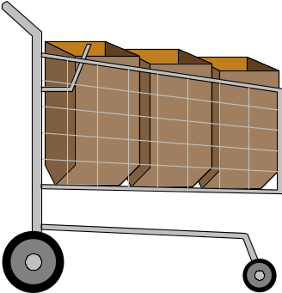
4.1. La rétroconception de systèmes de fichiers
Système
de fichier
classique
Modèle
physique
Modèle
logique
Le passage du modèle physique au modèle logique :
  trouver les entités à clés simples (un seul attribut)
  trouver les entités à clés composés (plusieurs attributs)
  traduire les intersections entre unités en associations
  traduire tous les chemins d'accès physiques
  les traduire en associations
  affecter les attributs aux entités et aux associations

Slide 17

Un exemple : le système d’inscription d’une université
toutes les informations sur les professeurs et les étudiants sont stockées dans un même fichier : PEOPLE
les étudiants peuvent s’inscrire à plusieurs cours
un cours peut être enseigné par plusieurs professeurs
l’information sur les résultats des étudiants inclut un code : major-code qui référence un autre fichier : MAJOR-TABLE.

Slide 18

Description des fichiers
* Fichier comportant un seul type d’enregistrement indexé sur PEOPLE_ID *
01 PEOPLE.
02 PEOPLE-ID PIC X(9).
02 PEOPLE-NAME PIC X(20).
02 PEOPLE-INSTR-DATA.
03 PEOPLE-INSTR-TITLE PIC XX.
03 PEOPLE-INSTR-DEPT PIC XXXX.
02 PEOPLE-STUDENT-DATA.
03 PEOPLE-STUDENT-CLASS PIC XX.
03 PEOPLE-STUDENT-GRADUATION.
04 PEOPLE-STUD-GRAD-MAJOR-CODE PIC XXXX.
04 PEOPLE-STUD-GRAD-DATE PIC X(8).
03 PEOPLE-STUDENT-CRSES OCCURS 15 TIMES.
04 PEOPLE-STUD-CRSES-ID PIC X(6).
04 PEOPLE-STUD-CRSES-CREDIT PIC 9(3).
04 PEOPLE-STUD-CRSES-CREDIT-CHAR REDEFINES
PEOPLE-STUD-CRSES-CREDIT PIC X(3).
04 PEOPLE-STUD-CRSES-GRADE PIC X.
* Fichier comportant un seul type d’enregistrement indexé sur MAJOR-CODE *
01 MAJOR-TABLE.
02 MAJOR-CODE PIC XXXX.
02 MAJOR-TITLE PIC X(30).

Slide 19

Description des fichiers (suite)
* Fichier à type d’enregistrement mutiple, séquentiel ordonné sur CRSE-ID CRSE-RECORD-TYPE *
01 CRSE-RECORD.
02 CRSE-RECORD-TYPE PIC X.
02 CRSE-ID PIC X(6).
02 CRSE-TITLE PIC X(20).
02 CRSE-STUDENTS OCCURS 200 TIMES PIC X(9).
02 CRSE-TEACHERS OCCURS 10 TIMES PIC X(9).
01 CRSE-RECORD-TIMES REDEFINES CRSE-RECORD.
02 CRSE-TIMES-RECORD-TYPE PIC X.
02 CRSE-TIMES-ID PIC X(6).
02 CRSE-MEETINGS PIC X(20).
02 CRSE-MEET-SPECIFIC REDEFINES CRSE-MEETINGS.
03 CRSE-MEETINGS-TIMES PIC X(12).
03 CRSE-MEETINGS-PLACE PIC X(8).

Slide 20

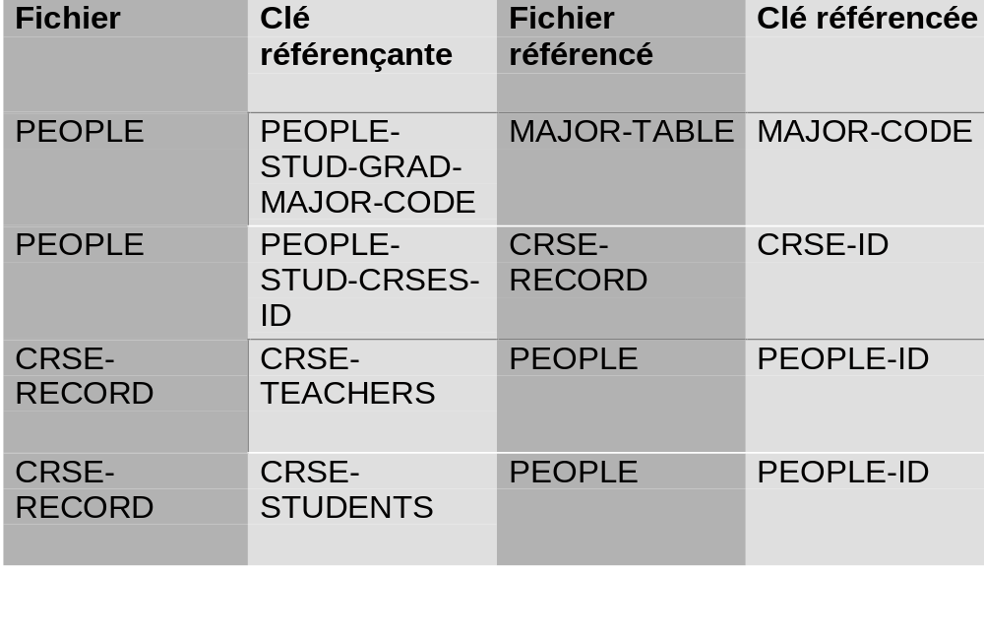
Références entre les fichiers

Slide 21

Contraintes associées
à l’insertion d’un enregistrement PEOPLE, s’il contient un MAJOR-CODE, le système vérifie que ce MAJOR-CODE existe dans le fichier MAJOR-TABLE
à l’insertion d’un enregistrement PEOPLE, s’il contient un CRSE-ID, le système vérifie que ce CRSE-ID existe dans le fichier CRSE-RECORD
à la suppression d’un MAJOR-CODE dans MAJOR-TABLE, le système vérifie qu’il n’existe pas d’enregistrement dans PEOPLE avec ce MAJOR-CODE

Slide 22

1ère étape : Le passage du système de fichier classique au modèle physique
Détermination des PDU (unités de données physiques)
  PEOPLE(PEOPLE-ID,PEOPLE-NAME,PEOPLE-INSTR-TITLE,PEOPLE-INSTR-DEPT,PEOPLE-STUDENT-CLASS)
  PEOPLE||PEOPLE-STUDENT-GRADUATION(PEOPLE-ID,PEOPLE-STUD-GRAD-MAJOR,PEOPLE-STUD-GRAD-DATE)
  PEOPLE||PEOPLE-STUDENT-CRSES(PEOPLE-ID,PEOPLE-STUD-CRSE-ID,PEOPLE-STUD-CRSES-CREDIT,PEOPLE-STUD-CRSES-GRADE)
  CRSE-RECORD(CRSE-ID,CRSE-RECORD-TYPE,CRSE-TITLE)
  CRSE-RECORD||CRSE-STUDENTS(CRSE-ID,CRSE-STUDENTS)
  CRSE-RECORD||CRSE-TEACHERS(CRSE-ID,CRSE-TEACHERS)
  CRSE-RECORD||CRSE-RECORD-TIMES(CRSE-TIMES-ID,**SYSTEM-SEQ**,CRSE-TIMES-RECORD-TYPE)
  CRSE-RECORD||CRSE-RECORD-TIMES||CRSE-MEETINGS(CRSE-TIMES-ID,**SYSTEM-SEQ**,CRSE-MEETINGS)
  CRSE-RECORD||CRSE-RECORD-TIMES||CRSE-MEET-SPECIFIC(CRSE-TIMES-ID,**SYSTEM-SEQ**,CRSE-MEETINGS-TIMES,CRSE-MEETING-PLACE)
  MAJOR-TABLE(MAJOR-CODE, MAJOR-TITLE)

Slide 23

1ère étape : Le passage du système de fichier classique au modèle physique
Détermination des chemins d’accès physiques
  PEOPLE(PEOPLE-ID),PEOPLE-STUDENT-GRADUATION(PEOPLE-ID),1-1
  PEOPLE(PEOPLE-ID),PEOPLE-STUDENT-CRSES(PEOPLE-ID),1-n
  PEOPLE||PEOPLE-STUDENT-GRADUATION(PEOPLE-STUD-GRAD-MAJOR-CODE), MAJOR-TABLE(MAJOR-CODE),n-1
  PEOPLE||PEOPLE-STUD-CRSES(PEOPLE-STUD-CRSES-ID), CRSE-RECORD(CRSE-ID), n-1
  CRSE-RECORD (CRSE-ID),CRSE-STUDENTS(CRSE-ID),1-n
  CRSE-RECORD (CRSE-ID),CRSE-TEACHERS(CRSE-ID),1-n
  CRSE-RECORD (CRSE-ID),CRSE-RECORD-TIMES(CRSE-ID),1-n
  CRSE-RECORD||CRSE-STUDENTS(CRSE-STUDENTS),PEOPLE(PEOPLE-ID),n-1
  CRSE-RECORD||CRSE-TEACHERS(CRSE-TEACHERS),PEOPLE(PEOPLE-ID),n-1
  CRSE-RECORD-TIMES(CRSE-ID),CRSE-MEETINGS(CRSE-ID),1-1
  CRSE-RECORD-TIMES(CRSE-ID),CRSE-MEET-SPECIFIC(CRSE-ID),1-1
  CRSE-MEETING(CRSE-ID),CRSE-MEET-SPECIFIC(CRSE-ID),1-1

Slide 24

1ère étape : Le passage du système de fichier classique au modèle physique
Construction du graphe des PDU
1
1
n
PEOPLE
n
PEOPLE-
STUDENT-
CRSES
CRSE-
RECORD
1
n
1
1
n
CRSE-
STUDENTS
1
1
1
n
n
CRSE-
TEACHERS
CRSE-
RECORD-
TIMES
n
1
PEOPLE-
STUDENT
GRADUATION
n
1
1
1
1
CRSE-
MEET-
SPECIFIC
CRSE-MEETINGS
1
MAJOR-TABLE
1

Slide 25

2ème étape : Le passage du modèle physique au modèle logique
Détermination des entités
  PEOPLE(PEOPLE-ID,PEOPLE-NAME,PEOPLE-INSTR-TITLE,PEOPLE-INSTR-DEPT, PEOPLE-STUDENT-CLASS,PEOPLE-STUD-GRAD-MAJOR-CODE)
  CRSE-RECORD (CRSE-ID,CRSE-RECORD-TYPE,CRSE-TITLE)
  CRSE-RECORD||CRSE-RECORD-TIMES(CRSE-TIMES-ID,*SYSTEM-SEQ*,CRSE-TIMES-RECORD-TYPE)
  CRSE-RECORD||CRSE-RECORD-TIMES||CRSE-MEETINGS(CRSE-TIMES-ID,*SYSTEM-SEQ*,CRSE-MEETINGS)
  CRSE-RECORD| |CRSE-RECORD-TIMES||CRSE-MEET-SPECIFIC(CRSE-TIMES-ID,*SYSTEM-SEQ*,CRSE-MEET-TIMES,CRSE-MEET-PLACES)
  MAJOR-TABLE(MAJOR-CODE, MAJOR-TITLE)
Détermination des relations avec attributs
  PEOPLE||PEOPLE-STUDENT-GRADUATION(PEOPLE-STUD-GRAD-DATE)
  PEOPLE||PEOPLE-STUDENT-CRSES(PEOPLE-STUD-CRSES-CREDIT, PEOPLE-STUD-CRSES-GRADE)

Slide 26

2ème étape : Le passage du modèle physique au modèle logique
Construction du schéma Entité-Relation
m
PEOPLE||
CRSE-RECORD-
TEACHERS
PEOPLE
n
1
m
n
CRSE-RECORD
PEOPLE||
CRSE-RECORD-
STUDENTS
PEOPLE-
STUDENT-
GRADUATION
1
n
1
1
CRSE-
MEETINGS
n
CRSE-
RECORD-
TIMES
MAJOR-
TABLE
1
1
1
CRSE-
MEET-
SPECIFIC
1

Slide 27

4.2. La rétroconception de schémas hiérarchiques
Conversion d’un schéma hiérarchique en un schéma entité-relation
Illustration à l’aide de l’approche de Winans & Davis :
  rétro-conception d’une base IMS
  en entrée : IMS DBD

Slide 28

Etape 1 - Le DBD
collecter les informations sur tous les DBD physiques :
  nom du DBD
  type accès (HSAM, HISAM,HDAM,HIDAM)

Slide 29

Etape 2 - Les segments
chaque nom de segment est extrait pour devenir
  une entité
  ou une association.
les segments virtuels (définis par l’opérande SOURCE) sont traduits en une entité, mais marqués comme virtuels
si un segment n’a pas de parent (PARENT=0 ou pas de clause PARENT), il devient une entité racine : le champ SEQUENCE devient son identifiant
si un segment a un parent (PPE physical parent entity), l’entité correspondante est marquée PCE (physical child entity), une association est créée entre parent et enfant, l’identifiant de l’enfant est composé
même traitement pour les enfants logiques

Slide 30

Etape 3 - Les champs
tous les champs déclarés dans les DBD sont traduits en attributs des entités appropriés
les champs décrits dans les clauses SEQUENCE sont utilisés comme identifiants
Etape 4 - Les cardinalités
toute relation entre un PPE et un PCE est 1-n du parent vers l’enfant
  sauf si il y a un pointeur avant NOTWIN, dans ce cas elle est 1-1
toute relation entre un LPE et un LCE est 1-n du parent vers l’enfant
  sauf si il y a un pointeur avant NOTWIN, dans ce cas elle est 1-1
une entité virtuelle est reliée par une association 1-1 à son entité physique paire

Slide 31

Etape 5 - Finalisation du processus
toutes les entités sont examinées pour déterminer si elles peuvent être combinées, pour former des entités plutôt que des éléments

Slide 32

Exemple
NAMEMAST
DBD NAME=PAYROLL,ACCESS=HIDAM
DATASET...
SEGM NAME=NAMEMAST,PTR=TWINBWD,RULES=(VVV),BYTES=15,FREQ=1000
LCHILD NAME=(INDEX,INDEXDB),PTR=INDX
FIELD NAME=(EMPLOYEE,SEQ,U),BYTES=60,START=1,TYPE=C
FIELD NAME=MANNBR,BYTES=15,START=61,TYPE=C
FIELD NAME=ADDR,BYTES=75,START=75,TYPE=C
SEGM NAME=ADDRESS,BYTES=200,FREQ=2,PARENT=NAMEMAST
FIELD NAME=(HOMEADDR,SEQ,U),BYTES=100,START=101,TYPE=C
FIELD NAME=COMAILOC,BYTES=100,START=101,TYPE=C
SEGM NAME=PAYROLL,BYTES=100,FREQ=1,PARENT=NAMEMAST
FIELD NAME=(BASICPAY,SEQ,U),BYTES=15,START=1,TYPE=P
FIELD NAME=HOURS,BYTES=15,START=51,TYPE=P
DBDGEN
FINISH
END
ADDRESS
PAYROLL

Slide 33

Exemple (suite)
SKILMAST
SKILNAME
DBD NAME=SKILLINV,ACCESS=HDAM...
DATASET...
SEGM NAME=SKILMAST,BYTES=31,FREQ=1000,PTR=TWIN
FIELD NAME=(TYPE,SEQ,U),BYTES=21,START=1,TYPE=C
FIELD NAME=STDCODE,BYTES=10,START=22,TYPE=C
SEGM NAME=SKILNAME,BYTES=80,FREQ=500,PARENT=((SKILMAST,DBLE),(NAMEMAST,P,PAYROLDB)),PTR=(LPARNT,TWIN,TWINBWD),RULES=(VVV)
FIELD NAME=(EMPLOYEE,SEQ,U),BYTES=60,START=1,TYPE=C
FIELD NAME=(STDLEVL),BYTES=20,START=61,TYPE=C
SEGM NAME=EXPR,BYTES=20,FREQ=10,PTR=T,PARENT=((SKILNAME,SNGL))
FIELD NAME=PREVJOB,BYTES=10,START=1,TYPE=C
FIELD NAME=CLASSIF,BYTES=10,START=11,TYPE=C
SEGM NAME=EDUC,BYTES=75,FREQ=5,PTR=T,PARENT=((SKILNAME,SNGL))
FIELD NAME=GRADLEVL,BYTES=10,START=1,TYPE=C
FIELD NAME=SCHOOL,BYTES=65,START=11,TYPE=C
DBDGEN...
EXPERIENCE
EDUCATION

Slide 34

Etape 1 - Le DBD
Les deux DBD PAYROLDB et SKILLINV sont traités.
Etape 2 - Les segments
L’analyse des segments génère les entités suivantes :
NAMEMAST avec l’identifiant EMPLOYEE (entité racine)
SKILLMAST avec l’identifiant TYPE (entité racine)
ADDRESS avec l’identifiant EMPLOYEE,HOMEADR (entité PCE)
PAYROLL avec l’identifiant EMPLOYEE,BASICPAY (entité PCE)
SKILNAME avec l’identifiant EMPLOYEE,TYPE (entité LCE et PCE)
EXPR et EDUCATION pour lesquels l’identifiant est inconnu
Etape 3 - Les champs
Les champs sont transformés en attributs
Etape 4 - Les cardinalités

Slide 35

Le schéma ER résultant
SKILLINV
Type
1
NAMEMAST
Employee
Mannbr
Addr
n
1
SKILNAME
Employee
Type
Stdlevl
n
1
1
1
1
n
n
n
n
EXPR
Employee
Type
Prevjob
Classif
EDUC
Employee
Type
Gradlevl
School
PAYROLL
Employee
Basicpay
Hours
ADDRESS
Employee
Homeaddr
Comailoc

